Slide 1


UBND QUẬN LONG BIÊN
TRƯỜNG MẦM NON GIA QUẤT
Truyện: Câu chuyện của tay phải - tay trái
Lĩnh vực: Phát triển ngôn ngữ
Giáo viên: Hoàng Thị Nhung
Lớp: MGL A3

Slide 2
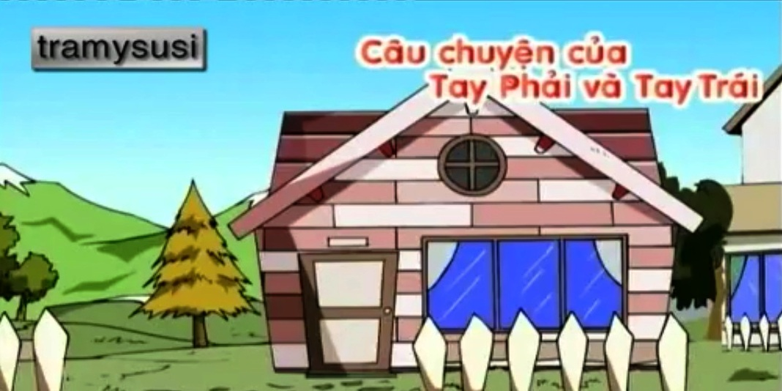

Slide 3
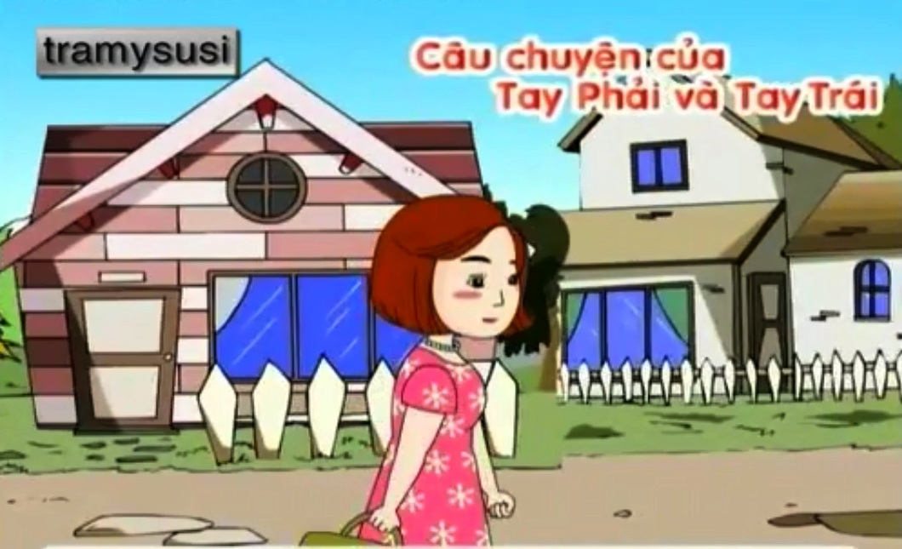

Slide 4
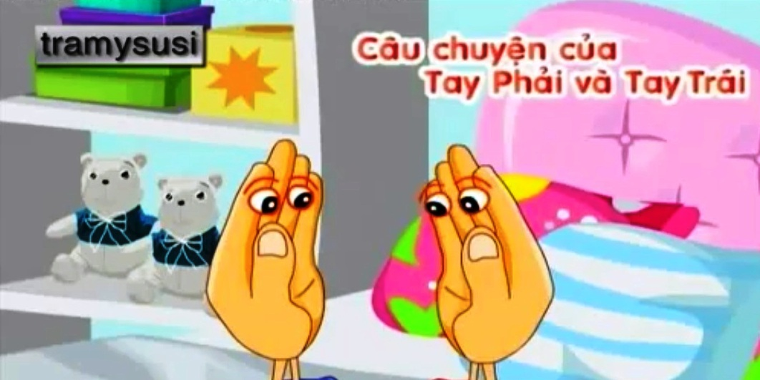

Slide 5
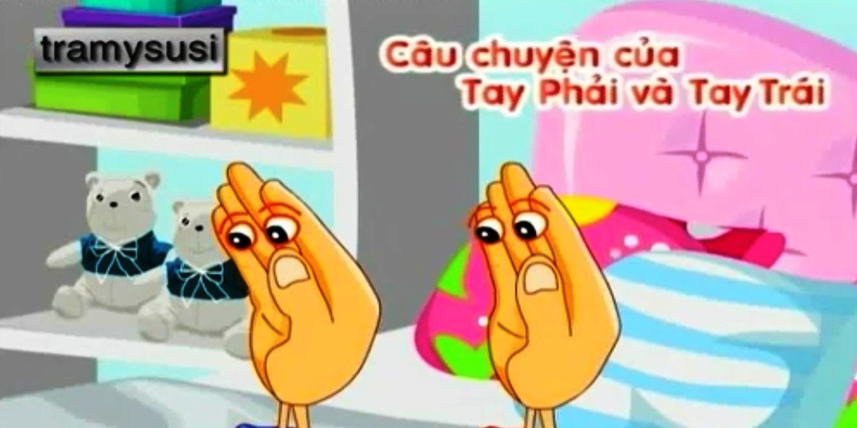

Slide 6
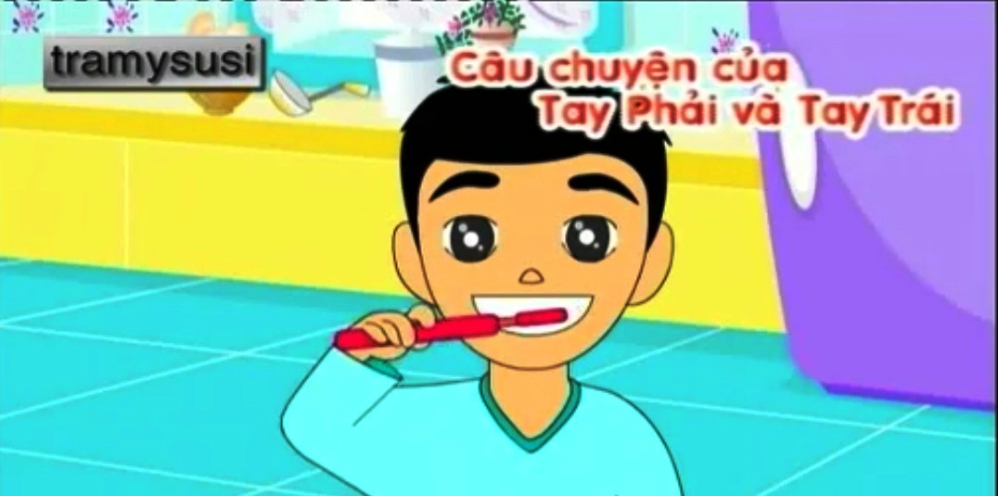

Slide 7
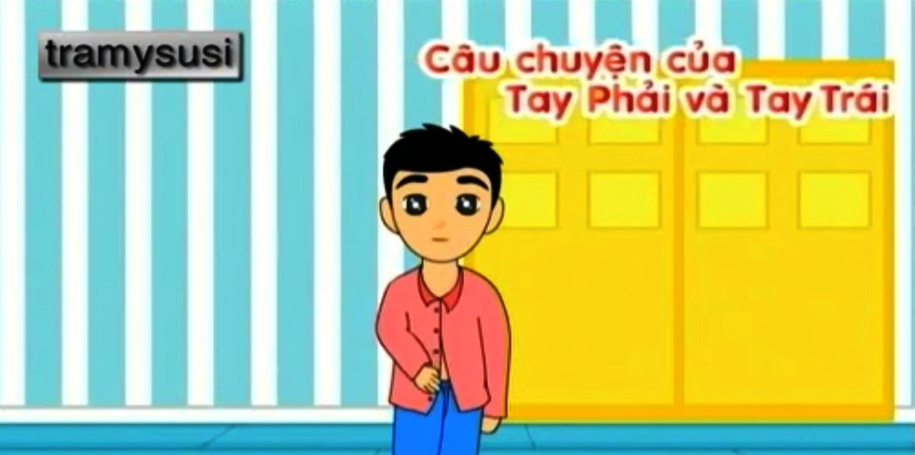

Slide 8
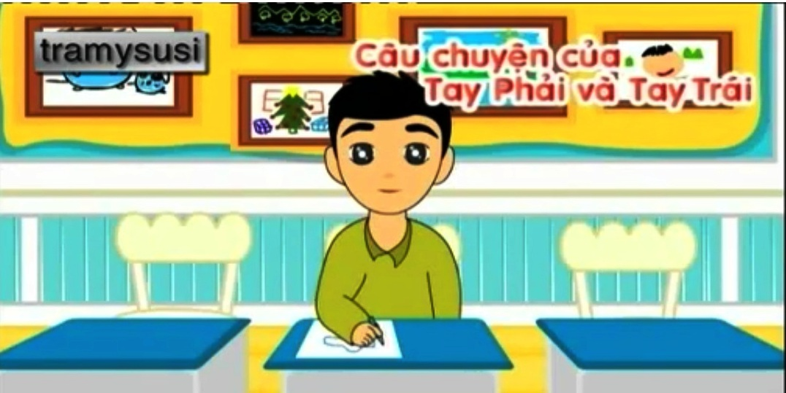

Slide 9
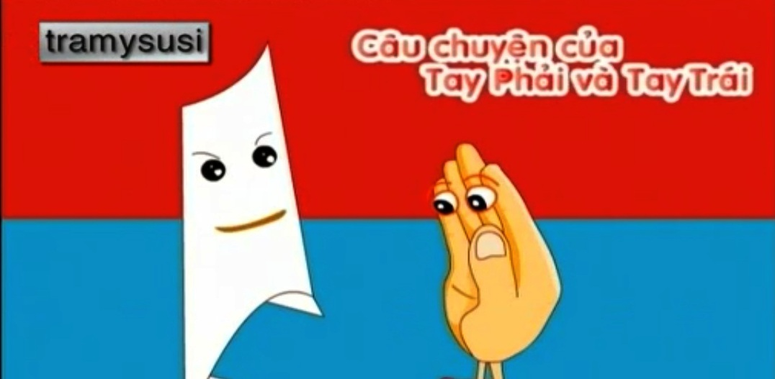

Slide 12
